Slide 1


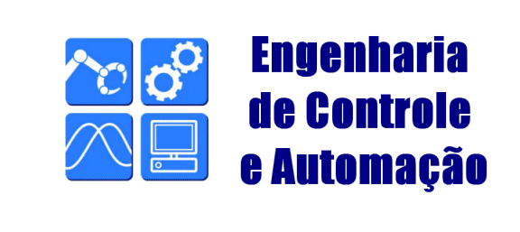
Componentes da Bancada FESTO
Circuitos Hidráulicos e Pneumáticos (CHP)
Departamento de Engenharia de Controle e Automação
Instituto de Ciência e Tecnologia – UNESP – Campus Sorocaba
Prof. Dr. Dhiego Fernandes Carvalho
dhiego.fernandes@unesp.br

Slide 2

Objetivos
Ensinar onde atuam os circuitos pneumáticos e eletropneumáticos na indústria.
Explicar como funciona os componentes dos circuitos pneumáticos e eletropneumáticos da Bancada FESTO.
Preparação para atividades práticas em laboratório.

Slide 3
Índice
Introdução
Componentes da Bancada FESTO
Compressor e Reservatório de Ar
Filtros, Reguladores e Lubrificadores
Tubos e Conexões
Simbologia das Válvulas
Válvulas Pneumáticas
Cilindros Pneumáticos
Válvulas Eletropneumáticas
Sensores
Controlador Lógico Programável (CLP)
Conclusões

Slide 4
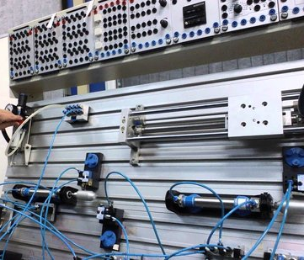
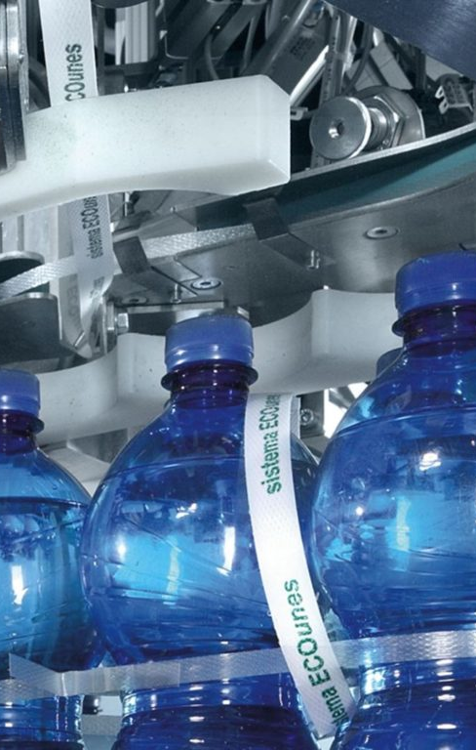
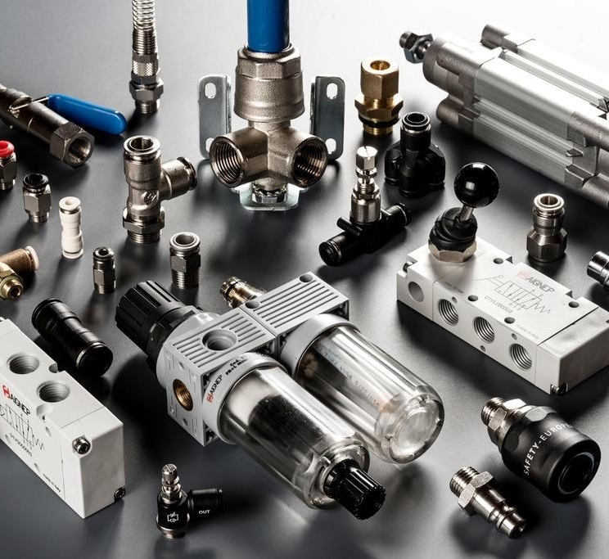
Introdução
Os circuitos pneumáticos e eletropneumáticos são comumente encontrados em várias indústrias, como manufatura, automotiva e construção, devido à sua segurança, confiabilidade, velocidade e eficiência.
Os principais componentes de circuitos pneumáticos e eletropneumáticos incluem o compressor, o reservatório de ar, válvulas, atuadores, tubos e conexões, filtros, reguladores, lubrificadores, sensores e CLPs.

Slide 5
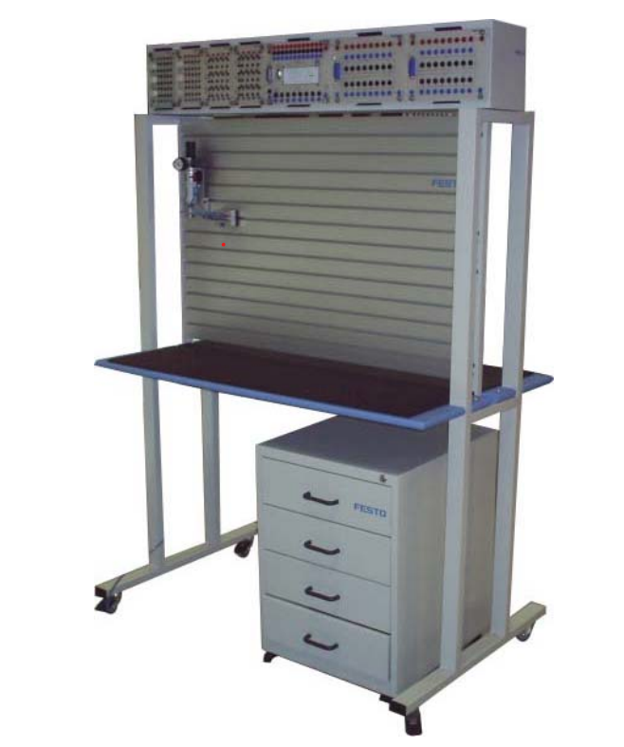

Introdução
Cada componente da Bancada FESTO desempenha um papel essencial, seja para gerar, armazenar, controlar, distribuir ou utilizar a energia do ar comprimido.

Slide 6
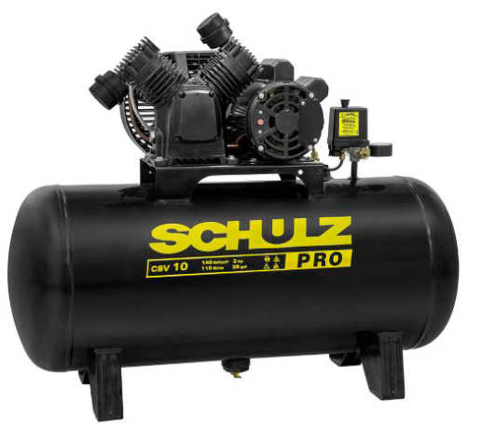
Componentes da Bancada FESTO
Compressor: Este é o coração de qualquer sistema pneumático. Ele é responsável por comprimir o ar e elevar sua pressão.
Reservatório de ar: Armazena o ar comprimido produzido pelo compressor. Isso permite que haja ar comprimido disponível quando necessário.
Compressor e Reservatório de Ar

Slide 7
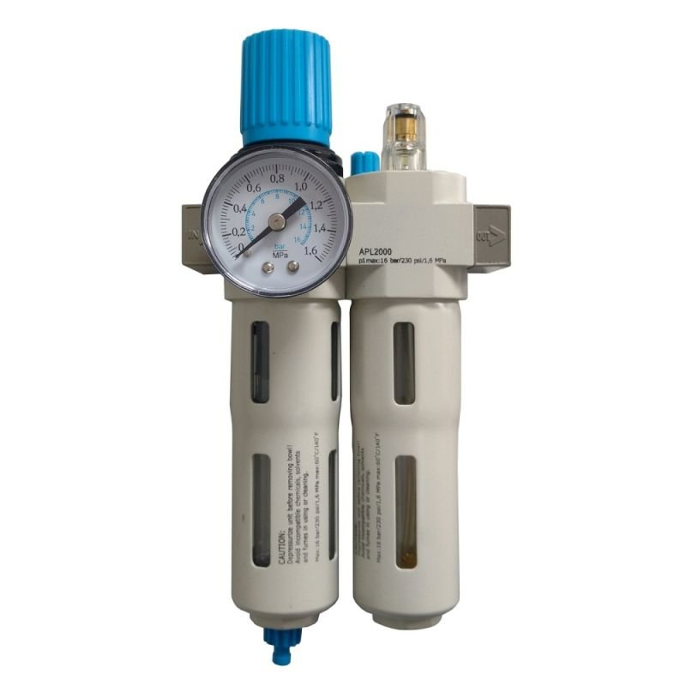
Filtros, Reguladores e Lubrificadores
Esses componentes garantem que o ar comprimido seja limpo, na pressão correta e adequadamente lubrificado.
Os filtros removem contaminantes do ar, os reguladores ajustam a pressão do ar e os lubrificadores adicionam uma névoa de óleo ao ar comprimido.

Slide 8
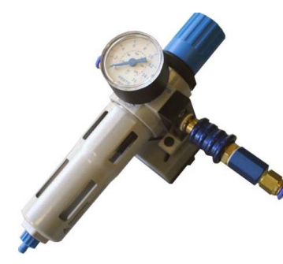
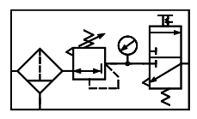
Filtros, Reguladores e Lubrificantes
No laboratório não tem o lubrificante.
conjunto de filtro, regulador de pressão, manômetro e válvula de fechamento.
pressão de operação: de 0 a 12 bar (ideal de 4 a 5 bar nas atividades em laboratório).

Slide 9
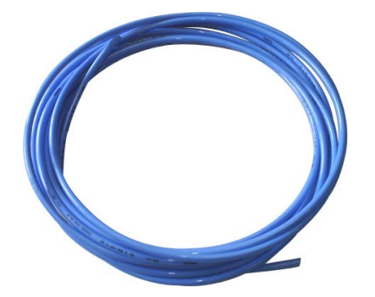
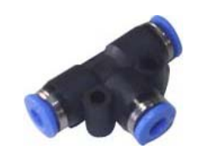
Tubos e conexões
Tubo Flexível para conexões de engate rápido: usado para direcionar o ar às válvulas e atuadores.
Conexão Rápida em T: usado para distribuir o ar em mais de uma direção.

Slide 10
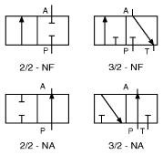
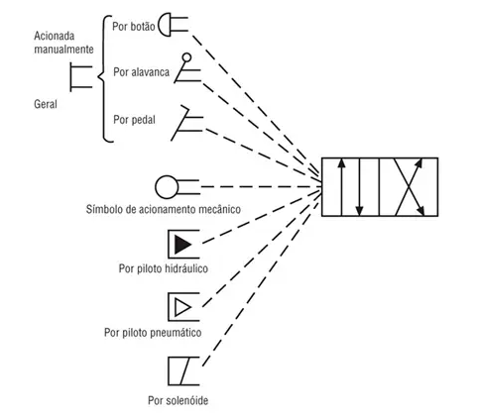
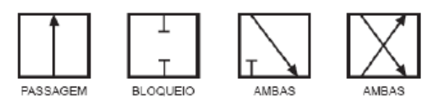
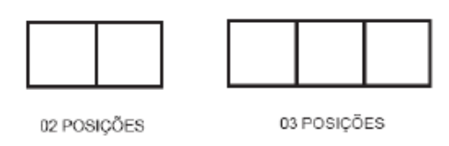
Simbologia das Válvulas
Aqui é importante destacar os símbolos que são usados para descrever cada válvula.
Dessa forma é possível identificar o número de posições e vias, tipo de acionamento, e estado inicial (Normalmente Aberta ou Fechada).

Slide 11
Número de Posições
Este é o número de estados distintos que a válvula pode assumir. As válvulas mais comuns são de duas ou três posições.
Número de Estados
Estado das vias

Slide 12
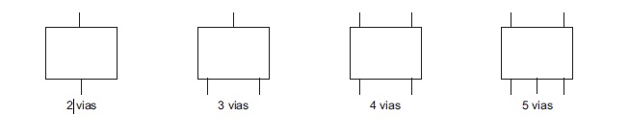
Número de Vias
Este é o número de portas ou conexões na válvula. As válvulas podem ter duas, três, quatro, cinco ou até mais vias. Uma válvula de duas vias, por exemplo, tem uma entrada e uma saída. Uma válvula de três vias tem uma entrada, uma saída e um escape.
Quantidade de Vias
Estado das Vias

Slide 13
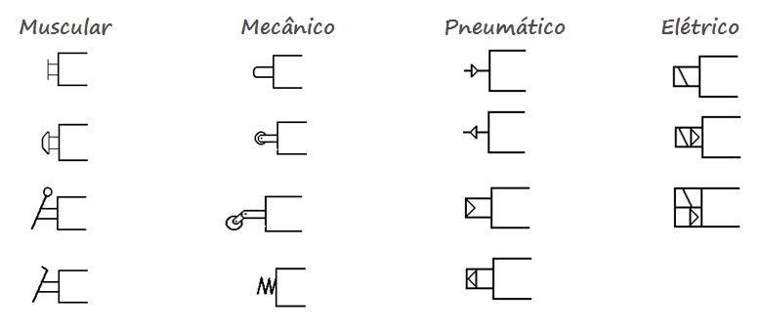
Tipo de Acionamento
O tipo de acionamento de uma válvula de controle direcional define a sua aplicação no circuito.
Estes acionamentos podem ocorrer por força muscular, mecânica, pneumática, hidráulica ou elétrica.

Slide 14
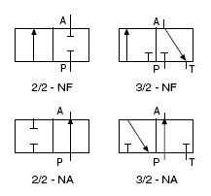
Estado Inicial das Válvulas
Os termos Normalmente Aberto (NA) e Normalmente Fechado (NF) são amplamente utilizados para descrever o estado de uma válvula em sua condição de repouso.

Slide 15
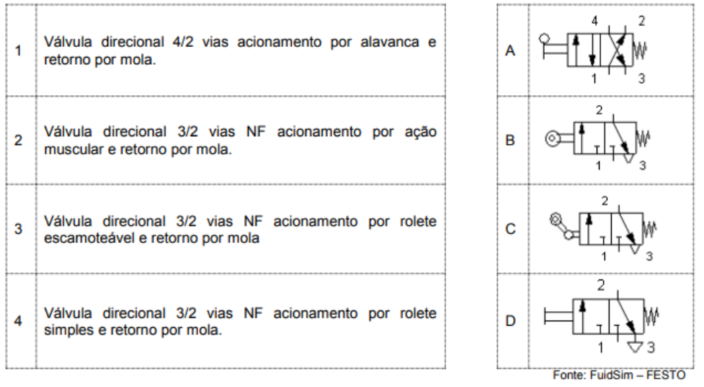
Exemplos de Simbologia de Válvulas

Slide 16
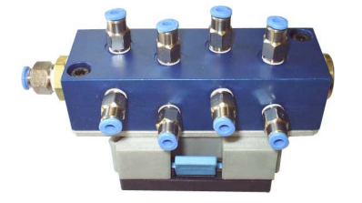
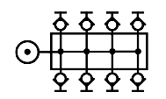
Válvulas Pneumáticas
Válvula Distribuidora
Possui 8 saídas de ar comprimido com conexões de engate rápido com retenção, tipo quick star, para tubos flexíveis com ∅ externo de 4 mm
Montado sobre base de fixação rápida no tampo do painel, sem o uso de ferramentas

Slide 17
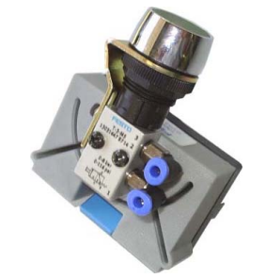
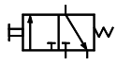
Válvula direcional de 3/2 vias NF (botão pulsador)
3 vias de trabalho.
2 posições de comando posição normal fechada (NF).
Acionamento por botão pulsador liso
Retorno por mola.

Slide 18
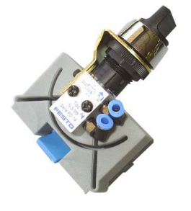
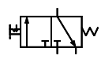
Válvula direcional de 3/2 vias NF (botão giratório com trava)
3 vias de trabalho.
2 posições de comando posição normal fechada (NF).
Acionamento por botão seletor giratório
Detente para travamento nas 2 posições.
Retorno por mola.

Slide 19
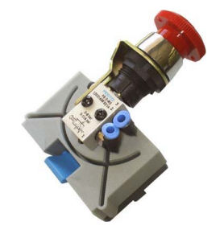
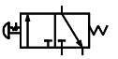
Válvula direcional de 3/2 vias NF (botão cogumelo com trava)
3 vias de trabalho
2 posições de comando
posição normal fechada (NF)
acionamento por botão de emergência tipo cogumelo.
detente para travamento nas 2 posições.
Retorno por mola.

Slide 20
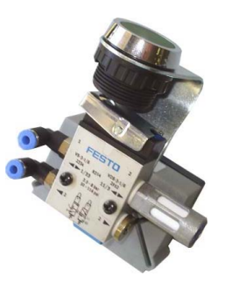
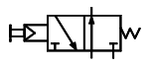
Válvula direcional de 3/2 vias NA (botão pulsador)
3 vias de trabalho
2 posições de comando
Posição normal aberta (NA)
Acionamento por botão pulsador liso e servopiloto.
Retorno por mola.

Slide 21
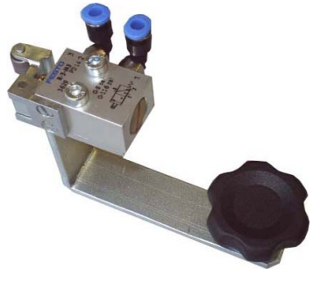
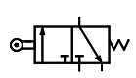
Válvula direcional de 3/2 vias NF (rolete mecânico)
3 vias de trabalho
2 posições de comando
Posição normal fechada (NF)
Acionamento por rolete mecânico
Reposicionamento por mola
Usado como “sensor” de início e fim de curso

Slide 22
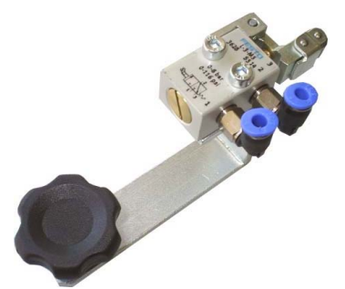
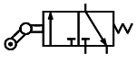
Válvula direcional de 3/2 vias NF (gatilho)
3 vias de trabalho
2 posições de comando
Posição normal fechada (NF)
Acionamento por rolete escamoteável (gatilho)
Reposicionamento por mola.
Usado na sobreposição de circuitos pneumáticos (A+B+B-A-).

Slide 23
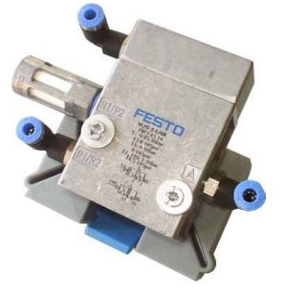
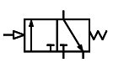
Válvula direcional de 3/2 vias NF (simples piloto)
3 vias de trabalho
2 posições de comando
Posição normal fechada (NF)
Acionamento por pressão piloto direta.
Reposicionamento por mola.

Slide 24
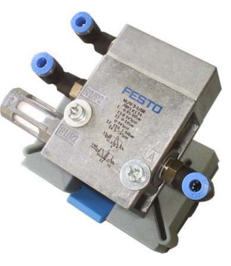
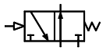
Válvula direcional de 3/2 vias NA (simples piloto)
3 vias de trabalho
2 posições de comando
Posição normal aberta (NA)
Acionamento por pressão piloto direta
Reposicionamento por mola

Slide 25
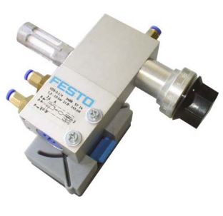
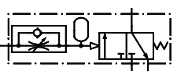
Válvula temporizadora de 3/2 vias NF
3 vias de trabalho
2 posições de comando
posição normal fechada (NF)
Acionamento pneumático por pressão piloto direta.
Retorno por mola.
Botão de regulagem com escala graduada.
Ajuste manual progressivo de 0 a 30 segundos.

Slide 26
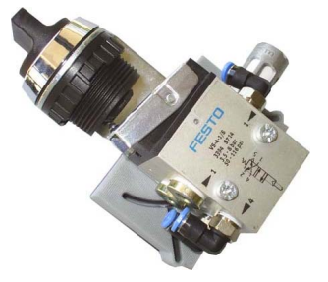
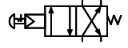
Válvula direcional de 4/2 vias (botão giratório com trava)
4 vias de trabalho
2 posições de comando
acionamento por botão seletor giratório e servocomando
detente para travamento nas 2 posições.
Retorno por mola.

Slide 27
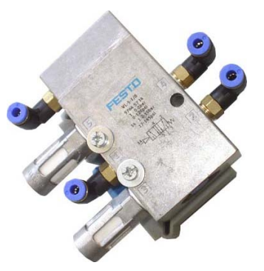
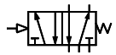
Válvula direcional de 5/2 vias (simples piloto)
5 vias de trabalho
2 posições de comando
Acionamento pneumático por pressão piloto direta
Retorno por mola

Slide 28
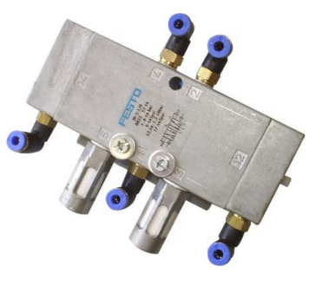
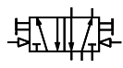
Válvula direcional de 5/2 vias (duplo piloto)
5 vias de trabalho.
2 posições de comando.
Acionamento por pulso de pressão piloto direta, de ambos os lados.
Acionamento manual auxiliar.
Comportamento de memória (bi-estável).

Slide 29
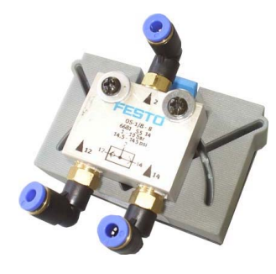
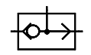
Válvula alternadora (elemento OU)
Pressão de trabalho: de 1 a 10 bar
Vazão nominal: 500 lpm
temperatura de trabalho: de -10 a +60°C
O ar passa pela saída quando uma ou mais entradas recebem ar.

Slide 30
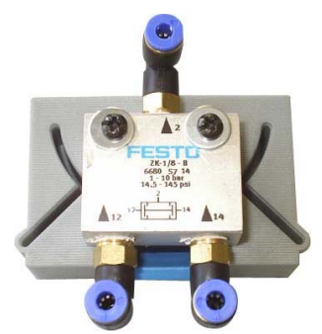
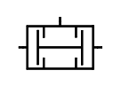
Válvula de simultaneidade (elemento E)
Pressão de trabalho: de 1 a 10 bar.
O ar passa pela saída quando duas entradas recebem ar ao mesmo tempo.

Slide 31
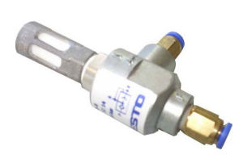

Válvula de escape rápido
Aumenta em até 30% a velocidade do cilindro
Pressão de trabalho: de 0,5 a 10 bar.

Slide 32


Válvula reguladora de fluxo unidirecional
Estrangulamento em uma única direção
Retenção incorporada para permitir retorno livre
Ajuste manual progressivo por meio de parafuso de cabeça recartilhada

Slide 33


Bloco de comando passo a passo (4 TAA)
Conjunto com 4 módulos seqüenciais passo a passo do tipo TAA.
Válvula direcional de impulsos de 3/2 vias do tipo memória.
Válvula direcional de 3/2 vias NF, com piloto pneumático e retorno por mola.
Elemento OU.
Acionamento manual auxiliar
Indicador óptico de operação.

Slide 34


Bloco de comando passo a passo (3 TAA + 1 TAB)
Conjunto com 3 módulos seqüenciais passo a passo do tipo TAA e 1 TAB para comando de até 4 movimentos
Válvula direcional de impulsos de 3/2 vias do tipo memória.
Válvula direcional de 3/2 vias NF, com piloto pneumático e retorno por mola.
Elemento OU.
Acionamento manual auxiliar.
Indicador óptico de operação.

Slide 35


Cilindros Pneumáticos
Cilindro de ação simples
Avanço pneumático e retorno por mola.
Camisa de aço inoxidável e haste microrroletada.
Êmbolo magnético para detecção por sensores sem contato físico.
Pressão máxima de trabalho: 10 bar

Slide 36


Cilindro de Ação Dupla
Avanço e retorno pneumáticos
Camisa de aço inoxidável e haste microrroletada
Êmbolo magnético para detecção por sensores sem contato físico
Amortecimento regulável nas posições finais de curso
Pressão máxima de trabalho: 10 bar

Slide 37


Válvulas Eletropneumáticas
Eletroválvula direcional de 3/2 vias NF
3 vias de trabalho.
2 posições de comando.
Normalmente Fechada.
Acionamento por servocomando, elétrico por solenoíde de 24 Vcc e piloto.
Retorno por mola.
Possibilidade de acionamento manual de emergência.
LED indicador de operação.

Slide 38


Eletroválvula direcional de 5/2 vias, com mola de reposição
5 vias de trabalho
2 posições de comando.
Acionamento por servocomando, elétrico por solenoíde de 24 Vcc e piloto.
Retorno por mola.
Possibilidade de acionamento manual de emergência.
LED indicador de operação.

Slide 39


Eletroválvula direcional de 5/2 vias, tipo memória
5 vias de trabalho.
2 posições de comando.
Acionamento por duplo servocomando, elétrico por solenoídes de 24 Vcc e piloto.
Possibilidade de acionamento manual de emergência.
LEDs indicadores de operação.

Slide 40


Sensores
Sensor de fim de curso
Microrruptor fim de curso.
Contato comutator
Acionado por rolete mecânico.
Reposicionamento por mola
Corrente: 5A.

Slide 41


Sensor de Proximidade Indutivo
Distância de sensorização: 5 mm
Tensão de Alimentação: 10 a 30 Vcc.
Sinal de Saída: 24 Vcc PNP.
Led indicador de operação.
Cabo elétrico equipados com pinos tipo banana 4mm
Positivo: vermelho
Negativo: azul
Saída PNP: preto.

Slide 42


Sensor de Proximidade Capacitivo
Distância de sensorização: 50 mm
Tensão de Alimentação: 10 a 30 Vcc.
Sinal de Saída: 24 Vcc PNP.
Led indicador de operação.
Cabo elétrico equipados com pinos tipo banana 4mm
Positivo: vermelho
Negativo: azul
Saída PNP (0): preto.
Saída NPN (1): verde.

Slide 43


Sensor de Proximidade Óptico
Distância de sensorização: até 300 mm
Tensão de Alimentação: 10 a 30 Vcc.
Sinal de Saída: 24 Vcc PNP.
Led indicador de operação.
Cabo elétrico equipados com pinos tipo banana 4mm
Positivo: vermelho
Negativo: azul
Saída PNP: preto.

Slide 44


Sensor de Proximidade Magnético
Sensorização de êmbolos magnéticos de cilindros, sem contato físico.
Contato tipo reed switch.
Tensão de comutação: de 12 a 27 Vcc.
Intensidade máxima da corrente: 500 mA.
Led indicador de operação.
Cabo elétrico equipado com pinos do tipo banana 4mm
Positivo: vermelho
Negativo: azul
Saída PNP: preto.

Slide 45

Controlador Lógico Programável (CLP)
24 entradas digitais de 24 Vcc.
16 saídas digitais a relê, protegidas contra curto circuito.
256 contadores crescentes e decrescentes (de 0 a 65535).
256 temporizadores (0 a 655 segundos) com precisão 0,01s.
256 registradores.
Capacidade de memória de 256 Kb.
Leds indicadores de operação.
Software de programação por diagramas de contato (ladder)
Interface serial (padrão RS232c) interligada ao PC por meio de cabo PS1-SM4.
Memória Flash RAM para armazenamento de Programas.

Slide 46
Conclusões
Nesta aula foi ensinado o papel dos circuitos pneumáticos e eletropneumáticos.
Foi demonstrado a bancada FESTO e seus principais componentes pneumáticos e eletropneumáticos.
A partir da aula de hoje, é possível entender como cada componente da bancada FESTO funciona. Desta forma, pode-se iniciar a criar circuitos pneumáticos e eletropneumáticos em bancada.

Slide 47
DÚVIDAS?

Slide 48
Exercícios
Crie um acionamento pneumático usando um cilindro simples ação.

